Slide 1
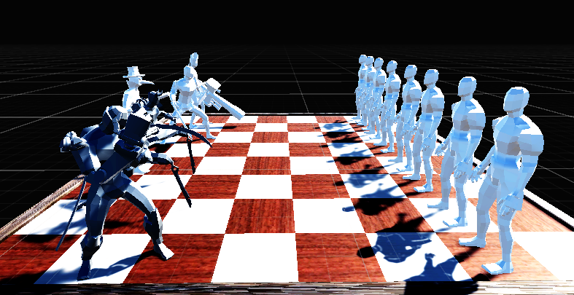


MILDRED
“Força generosa”

Slide 2
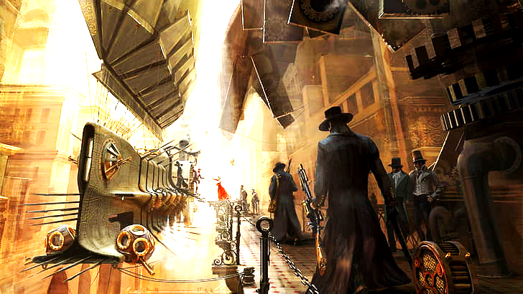
MILDRED
“Força generosa”
Jepettus, um criador de brinquedos, desenvolvia, com auxílio de IAs, o universo Mildred, onde avatares inteligentes de simulação de combate se enfrentam, buscando dominar o time adversário.

Slide 3

MILDRED
“Força generosa”
Certo dia, sob influência de treinamentos lógicos não-supervisionados, os “mildredianos” desenvolveram forte gana por se sentirem superiores aos seus adversários, recorrendo a constantes auto-aprimoramentos, tanto a nível lógico, quando de hardware.

Slide 4


Regras
de
Mildred
O Jogo de Tabuleiro, com matriz 8x8
Contém 6 Classes de Avatares diferentes, cada um com recursos e atributos próprios
“Mildred” se desenvolve por turnos; com tempo máximo de, até, 10min
Ao longo do tempo, Itens de aprimoramento aparecem, aleatoriamente, oferecendo ao jogador oportunidade de melhorar seu time
O item, isolado, é ineficaz, devendo ser combinados para surtir efeito
O objetivo principal do jogo é destruir todas as peças do time adversário
Caso o tempo termine, antes de um time ter derrotado o outro, o sucesso da partida se dá pela contagem de pontos referente às peças presentes no campo

Slide 5
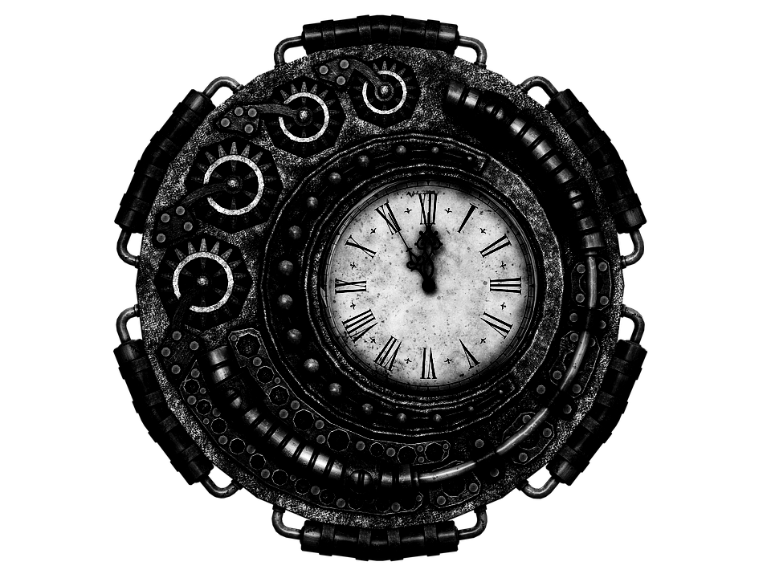
TABULEIRO
Cada jogador inicia com um REI e 8 PEÕES posicionados nas extremidades opostas do tabuleiro.
Durante os turnos, Itens de Aprimoramento poderão surgir em casas aleatórias do tabuleiro.
Não é permitido às peças sair dos limites do tabuleiro.
Cada jogador deverá executar uma única jogada por turno.
A1
B1
C1
D1
E1
F1
G1
H1
A2
B2
C2
D2
E2
F2
G2
H2
A3
B3
C3
D3
E3
F3
G3
H3
A4
B4
C4
D4
E4
F4
G4
H4
A5
B5
C5
D5
E5
F5
G5
H5
A6
B6
C6
D6
E6
F6
G6
H6
A7
B7
C7
D7
E7
F7
G7
H7
A8
B8
C8
D8
E8
F8
G8
H8

Slide 6
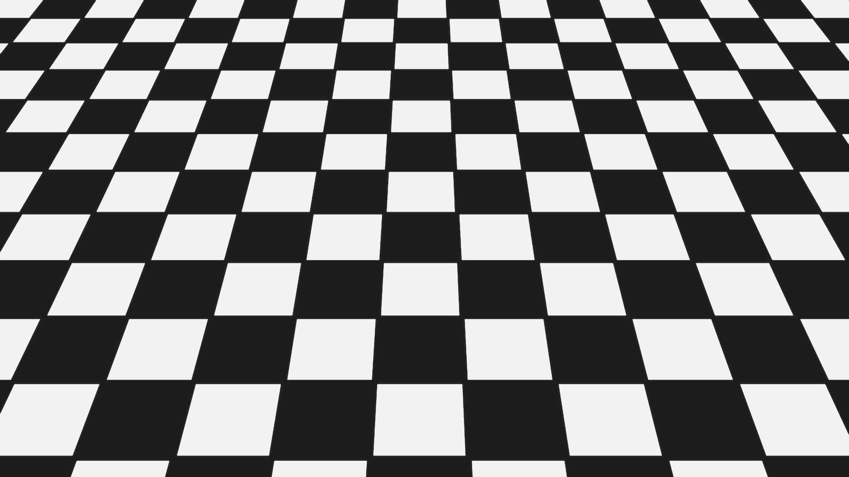
AVATARES
O Peão
O Bispo
O Cavaleiro
A Torre
A Rainha
O Rei

Slide 7
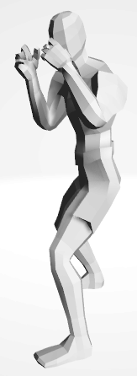
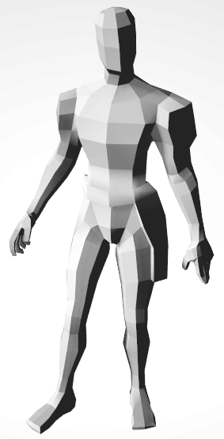
PEÃO
O PEÃO é a peça que inicia no tabuleiro, junto ao Rei; capaz de andar tanto horizontalmente quanto verticalmente, com um limite de uma casa de movimento podendo derrotar as peças inimigas na sua movimentação.
Movimentação: Andar até uma casa tanto na vertical quanto na horizontal
Ataques: Apenas na vertical ou na horizontal
Classe: nível 1 / Defesa +1 / Poder +1
Valor: 1 ponto

Slide 8
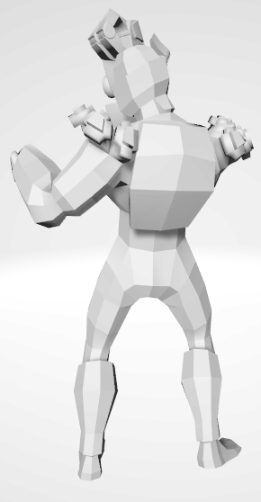
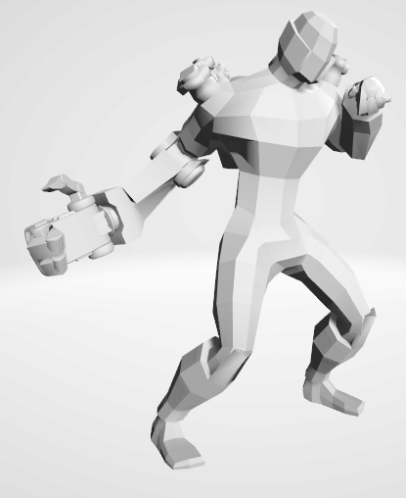
TORRE
A TORRE - Um dos Avatares aprimorados; capaz de se deslocar tanto na horizontal, como na vertical, com limite de até 4 casas.
Movimentação: Anda até 4 casas na vertical e na horizontal
Ataques: Apenas na vertical ou na horizontal
Classe: nível 2 / Defesa +2 / Poder +2
Valor: 3 pontos

Slide 9
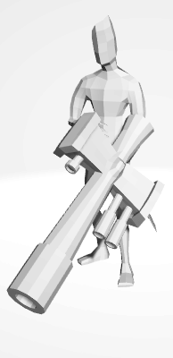
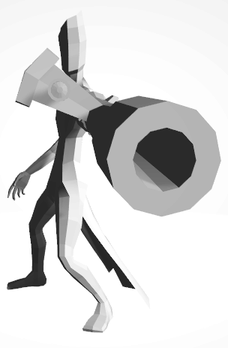
BISPO
O BISPO - Um dos avatares aprimorados,é uma peça com capacidade de se locomover pela diagonal, contanto que não haja nenhuma peça em seu caminho seja ela aliada ou inimiga e com a capacidade de locomoção máxima de até 3 casas.
Movimentação: Andar até 3 casas na diagonal
Ataques: Apenas na diagonal; sem nenhuma peça do mesmo time no meio do caminho
Classe: nível 2 / Defesa +2 / Poder +2
Valor: 3 pontos

Slide 10
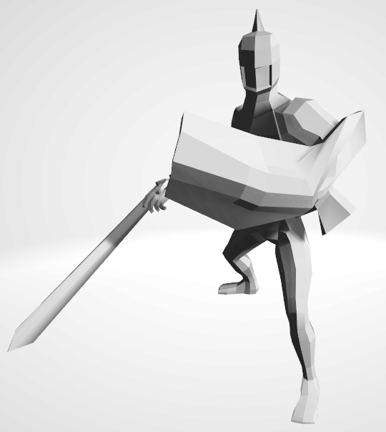
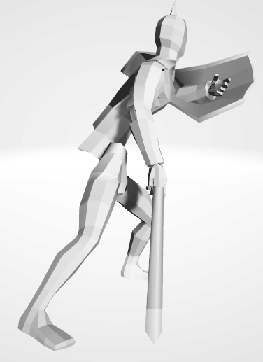
CAVALEIRO
O CAVALEIRO - Um dos avatares aprimorados, essa se peça move em “L”, usando-se de duas casas num sentido e uma no sentido perpendicular ao inicial, restringindo-se apenas à vertical e à horizontal
Movimentação: Anda em “L”, sendo 2 casas num sentido, seguidas de 1 nova casa perpendicular ao seu movimento inicial
Ataques: Apenas na última casa em seu deslocamento
Classe: nível 2 / Defesa +2 / Poder +2
Valor: 3 pontos

Slide 11
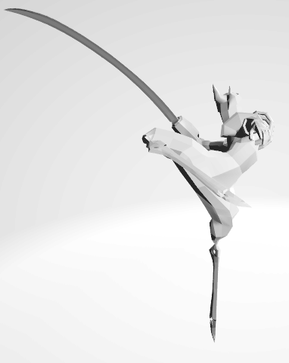
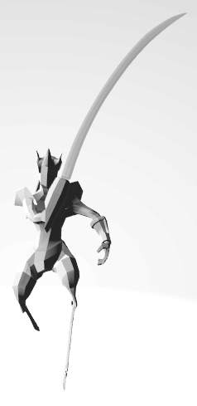
RAINHA
A RAINHA - Um dos avatares aprimorados, essa peça poderá se locomover tanto horizontalmente quanto verticalmente e nas diagonais com limites de até 5 casas
Movimentação: Andar até 5 casas em qualquer sentido
Ataques: Qualquer sentido, sem desvios, desde que não haja
nenhuma peça amiga em seu caminho; e finaliza o percurso/turno
ao confrontar uma peça inimiga
Classe: nível 3 / Defesa: 3 / Poder: +3
Valor: 6 pontos

Slide 12
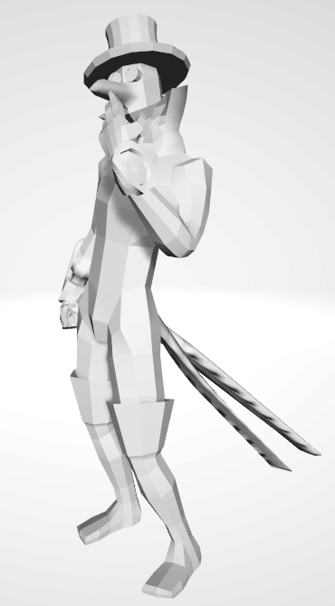
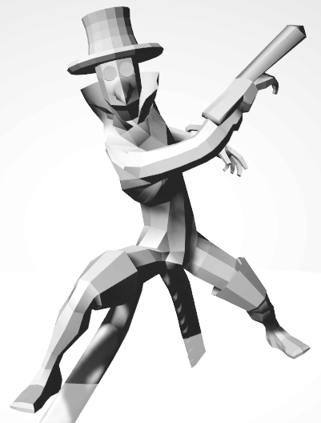
REI
O REI - O Avatar “principal” no contexto de comando do time. Primeiro avatar aprimorado que o jogador irá adquirir, capaz de andar para qualquer sentido e é o avatar mais valioso do tabuleiro
Movimentação: andar até duas casas em qualquer sentido
Ataques: em qualquer sentido; tem seu percurso turno finalizado
ao confrontar uma peça inimiga
Classe: nível 4 / Defesa: 2 / Poder: +2
Valor: 10 pontos

Slide 13



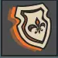
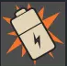
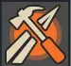


COMBINANDO ITENS
Motor+: Combinado com um multiplicador, permite maior alcance de movimento por parte da peça.
Bateria+: Item necessário para validar melhorias às peças.
C_Torre: Item cumulativo que, somados 3 unid, permite converter uma peça na Classe Torre.
C_Cavaleiro: Item cumulativo que, somados 3 unid, permite converter uma peça na Classe Cavaleiro.
C_Bispo: Item cumulativo que, somados 3 unid, permite converter uma peça na Classe Bispo.
C_Rainha: Item cumulativo que, somados 5 unid, permite converter uma peça na Classe Rainha.

Slide 14
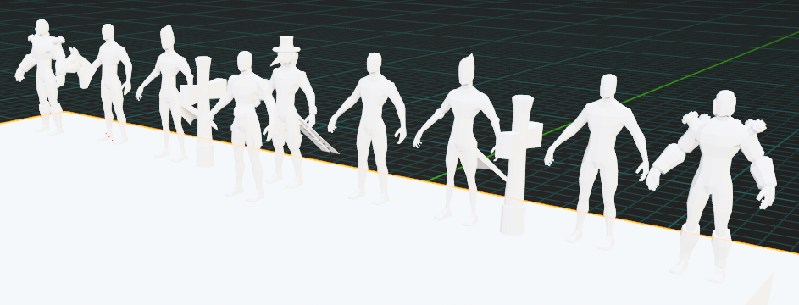
EVENTOS
GERAL:
Início de jogo: evento de tempo da partida, composto por tempo determinado.
Tempo de jogo: recurso que marca o intervalo de tempo máximo da partida (10min).
Fim de jogo: uma vez finalizado o tempo, ou se um dos jogadores perderem todas as peças, a partida é finalizada.
Spawn de Upgrades: no início de cada rodada, em casas vazias do tabuleiro, surgirá itens para o jogador coletar.
Ataque ineficaz: caso uma peça tente atacar outra de maior classe, estão não terá sucesso em sua ação, devendo tomar outra decisão.

Slide 15
EVENTOS
PERSONAGENS:
Ataque: permite ao Player usar uma de suas peças para atacar uma peça adversária.
Converter Classe: uma vez que o jogador colete determinado nº de Itens de Conversor de Classe, permite que ele transforme um Peão na classe definida pelo ícone.
Incremento de Movimento: quando o jogador combina os ítens Motor+ com Bateria, permite aumentar o alcance de deslocamento de sua peça.
Upgrade de Classe: quando o jogador coleta determinada quantidade de ícones referentes à uma classe, lhe é permitido converter seu Peão noutro tipo de avatar.

Slide 16


CÓDIGOS
Pré-programação:
Engine utilizada: Unity 3D
Linguagem utilizada: C#

Slide 17
CÓDIGOS
Spawn Itens: o script avalia, de modo randômico, se o slot do tabuleiro já está ocupado, ou não. Se ocupado, ele busca outro; caso não, define esse slot como local de spawn para o item que randomicamente, também, será apresentado ao jogador.
public void SpawnsItens()
{
int randomIndex = 0;
bool isChild = true;
do
{
randomIndex = Random.Range(0, pointReferencias.Length);
isChild = HasChildren(pointRefEXTRAS[randomIndex]);
Debug.LogWarning(pointRefEXTRAS[randomIndex] + " Tem um filho :" + isChild);
} while (isChild);
//randomIndex = Random.Range(0, pointReferencias.Length);
//isChild = HasChildren(pointRefEXTRAS[randomIndex]);
Debug.LogWarning("Tem um filho :" + isChild);
Spawns(randomIndex);
}

Slide 18
CÓDIGOS
Lógica do Peão: o script determina os possíveis comportamentos da peça classificada como “Peão”.
case PieceType.Pawn:
foreach (Vector2Int dir in RookDirections)
{ for (int i = 1; i < 2; i++)
{ Vector2Int nextGridPoint = new Vector2Int(gridPoint.x + i * dir.x, gridPoint.y + i * dir.y);
locations.Add(nextGridPoint);
if (GameManager.instance.PieceAtGrid(nextGridPoint))
{break; }
} }
break;
case PieceType.Bishop:
foreach (Vector2Int dir in BishopDirections)
{ for (int i = 1; i < 4; i++)
{ Vector2Int nextGridPoint = new Vector2Int(gridPoint.x + i * dir.x, gridPoint.y + i * dir.y);
locations.Add(nextGridPoint);
if (GameManager.instance.PieceAtGrid(nextGridPoint))
{ break; }
} } break;
case PieceType.Knight:
int valorF = ValorTotal;
if (PowerKnight == false)
{
locations.Add(new Vector2Int(gridPoint.x - 1, gridPoint.y + 2));
locations.Add(new Vector2Int(gridPoint.x + 1, gridPoint.y + 2));
locations.Add(new Vector2Int(gridPoint.x + 2, gridPoint.y + 1));
locations.Add(new Vector2Int(gridPoint.x - 2, gridPoint.y + 1));
locations.Add(new Vector2Int(gridPoint.x + 2, gridPoint.y - 1));
locations.Add(new Vector2Int(gridPoint.x - 2, gridPoint.y - 1));
locations.Add(new Vector2Int(gridPoint.x + 1, gridPoint.y - 2));
locations.Add(new Vector2Int(gridPoint.x - 1, gridPoint.y - 2));
}
else
{
locations.Add(new Vector2Int(gridPoint.x - 1, gridPoint.y + 2));
locations.Add(new Vector2Int(gridPoint.x - 1 - valorF, gridPoint.y + 2 + valorF));
locations.Add(new Vector2Int(gridPoint.x + 1, gridPoint.y + 2));
locations.Add(new Vector2Int(gridPoint.x + 1 + valorF, gridPoint.y + 2 + valorF));
locations.Add(new Vector2Int(gridPoint.x + 2, gridPoint.y + 1));
locations.Add(new Vector2Int(gridPoint.x + 2 + valorF, gridPoint.y + 1 + valorF));
locations.Add(new Vector2Int(gridPoint.x - 2, gridPoint.y + 1));
locations.Add(new Vector2Int(gridPoint.x - 2 - valorF, gridPoint.y + 1 + valorF));
locations.Add(new Vector2Int(gridPoint.x + 2, gridPoint.y - 1));
locations.Add(new Vector2Int(gridPoint.x + 2 + valorF, gridPoint.y - 1 - valorF));
locations.Add(new Vector2Int(gridPoint.x - 2, gridPoint.y - 1));
locations.Add(new Vector2Int(gridPoint.x - 2 - valorF, gridPoint.y - 1 - valorF));
locations.Add(new Vector2Int(gridPoint.x + 1, gridPoint.y - 2));
locations.Add(new Vector2Int(gridPoint.x + 1 + valorF, gridPoint.y - 2 - valorF));
locations.Add(new Vector2Int(gridPoint.x - 1, gridPoint.y - 2));
locations.Add(new Vector2Int(gridPoint.x - 1 - valorF, gridPoint.y - 2 - valorF));
}
break;
case PieceType.Queen:
List<Vector2Int> directions = new List<Vector2Int>(BishopDirections);
directions.AddRange(RookDirections);
foreach (Vector2Int dir in directions)
{
for (int i = 1; i < 6; i++)
{
Vector2Int nextGridPoint = new Vector2Int(gridPoint.x + i * dir.x, gridPoint.y + i * dir.y);
locations.Add(nextGridPoint);
if (GameManager.instance.PieceAtGrid(nextGridPoint))
{
break;
}
}
}
break;
}
return locations;
}
public override List<Vector2Int> MoveLocations(Vector2Int gridPoint)
{ List<Vector2Int> locations = new List<Vector2Int>();
switch (Whattype)
{ case PieceType.Rook:
foreach (Vector2Int dir in RookDirections)
{ for (int i = 1; i < 4; i++)
{ Vector2Int nextGridPoint = new Vector2Int(gridPoint.x + i * dir.x, gridPoint.y + i * dir.y);
locations.Add(nextGridPoint);
if (GameManager.instance.PieceAtGrid(nextGridPoint))
{ break;
}
}
}
break;

Slide 19
CÓDIGOS
Lógica do Cavaleiro: o script determina os possíveis comportamentos da peça classificada como “Cavaleiro”.
c } else {
locations.Add(new Vector2Int(gridPoint.x - 1, gridPoint.y + 2));
locations.Add(new Vector2Int(gridPoint.x - 1 - valorF, gridPoint.y + 2 + valorF));
locations.Add(new Vector2Int(gridPoint.x + 1, gridPoint.y + 2));
locations.Add(new Vector2Int(gridPoint.x + 1 + valorF, gridPoint.y + 2 + valorF));
locations.Add(new Vector2Int(gridPoint.x + 2, gridPoint.y + 1));
locations.Add(new Vector2Int(gridPoint.x + 2 + valorF, gridPoint.y + 1 + valorF));
locations.Add(new Vector2Int(gridPoint.x - 2, gridPoint.y + 1));
locations.Add(new Vector2Int(gridPoint.x - 2 - valorF, gridPoint.y + 1 + valorF)); locations.Add(new Vector2Int(gridPoint.x + 2, gridPoint.y - 1));
locations.Add(new Vector2Int(gridPoint.x + 2 + valorF, gridPoint.y - 1 - valorF));
locations.Add(new Vector2Int(gridPoint.x - 2, gridPoint.y - 1));
locations.Add(new Vector2Int(gridPoint.x - 2 - valorF, gridPoint.y - 1 - valorF));
locations.Add(new Vector2Int(gridPoint.x + 1, gridPoint.y - 2));
locations.Add(new Vector2Int(gridPoint.x + 1 + valorF, gridPoint.y - 2 - valorF));
locations.Add(new Vector2Int(gridPoint.x - 1, gridPoint.y - 2));
locations.Add(new Vector2Int(gridPoint.x - 1 - valorF, gridPoint.y - 2 - valorF));
} break;
case PieceType.Knight:
int valorF = ValorTotal;
if (PowerKnight == false) {
locations.Add(new Vector2Int(gridPoint.x - 1, gridPoint.y + 2));
locations.Add(new Vector2Int(gridPoint.x + 1, gridPoint.y + 2));
locations.Add(new Vector2Int(gridPoint.x + 2, gridPoint.y + 1));
locations.Add(new Vector2Int(gridPoint.x - 2, gridPoint.y + 1));
locations.Add(new Vector2Int(gridPoint.x + 2, gridPoint.y - 1));
locations.Add(new Vector2Int(gridPoint.x - 2, gridPoint.y - 1));
locations.Add(new Vector2Int(gridPoint.x + 1, gridPoint.y - 2));
locations.Add(new Vector2Int(gridPoint.x - 1, gridPoint.y - 2));
} else {

Slide 20
CÓDIGOS
Lógica da Rainha: o script determina os possíveis comportamentos da peça classificada como “Rainha”.
case PieceType.Queen:
List<Vector2Int> directions = new List<Vector2Int>(BishopDirections);
directions.AddRange(RookDirections);
foreach (Vector2Int dir in directions) {
for (int i = 1; i < 6; i++) {
Vector2Int nextGridPoint = new Vector2Int(gridPoint.x + i * dir.x, gridPoint.y + i * dir.y);
locations.Add(nextGridPoint);
if (GameManager.instance.PieceAtGrid(nextGridPoint)) {
break;
}
}
} break;
} return locations;
}

Slide 21
CÓDIGOS
Lógica de Conversão de Classes: o script determina as possíveis conversões, atribuídas apenas aos Peões, para uma classe mais elevada.
case PieceType.Bishop:
if (meshFilter != null) {
// Atribui o novo mesh ao componente MeshFilter
meshFilter.mesh = NewMesh[1]; } else {
// Se não houver componente MeshFilter, exibe uma mensagem de aviso
Debug.LogWarning("O GameObject não possui o componente MeshFilter.");
} break;
case PieceType.Knight:
if (meshFilter != null)
{ meshFilter.mesh = NewMesh[2];
} else { Debug.LogWarning("O GameObject não possui o componente MeshFilter."); }break;
case PieceType.Queen:
if (meshFilter != null) { defesa = 3; meshFilter.mesh = NewMesh[3];
} else {
// Se não houver componente MeshFilter, exibe uma mensagem de aviso
Debug.LogWarning("O GameObject não possui o componente MeshFilter.");
}
break; } }
private void TypePieces(PieceType type)
{ switch (type)
{ case PieceType.Rook:
if (meshFilter != null) {
// Atribui o novo mesh ao componente MeshFilter
meshFilter.mesh = NewMesh[0];
Debug.LogWarning("O componente MeshFilter.");
} else {
// Se não houver componente MeshFilter, exibe uma mensagem de aviso
Debug.LogWarning("O GameObject não possui o componente MeshFilter.");
}
break;

Slide 22
CÓDIGOS
Lógica de Conversão de Classes : o script verifica se o jogador coletou a quantidade necessária dos itens para se converter o Peão numa das classes possíveis. Caso essa condição seja verdadeira, o faz.
public PieceType pieceTransforme()
{ if(SkillsMachine > 0 && SkillPunisher >= 5 && Whattype != PieceType.Queen)
{ return PieceType.Queen; }
if(SkillsMachine > 0 && SkillPistol >= 3 && Whattype != PieceType.Bishop)
{ return PieceType.Bishop; }
if(SkillsMachine > 0 && SkillSbeast >= 3 && Whattype != PieceType.Rook)
{ return PieceType.Rook; }
if(SkillsMachine > 0 && SkillRepair >= 3 && Whattype != PieceType.Knight)
{ return PieceType.Knight; }
return PieceType.Pawn;
}

Slide 23
CÓDIGOS
Lógica de Coleta de itens : o script determina com é possível coletar itens, que deverão ser combinados ao longo do jogo.
case "Skills Repair": // transforma cavalo 3
SkillRepair++; break;
case "Skills Punisher": // transforma rainha 5
SkillPunisher++; break;
case "Skills Pistol": //transforma bispo 3
SkillPistol++; break;
case "Skills Beast": // transforma torre 3
SkillSbeast++; break;
case "Skills Machine": // Bateria tronsformação
SkillsMachine++; break;
default:
Debug.LogWarning("O GameObject não possui qualquer nome da lista, sendo que o seu nome "+IconsScript.Nome);
break; }
// Destruir a icons após ser coletada
Destroy(collision.gameObject);
}
}
}
private void OnCollisionEnter(Collision collision)
{if (collision.gameObject.tag.Equals("IconsSkillsOriginais")) // Certifique-se de que o personagem tenha uma tag chamada "Personagem"
{ Icons_Controller IconsScript = collision.gameObject.GetComponent<Icons_Controller>();
if (IconsScript != null) {
Whattype = pieceTransforme();
// Incrementar o contador de icones do peça do jogo
switch (IconsScript.Nome) {
case "Skills Sturdy": // ataque 2 aumenta o ataque
SkillSturdy++; break;
case "Skills Runner": // 2 aumenta casa andadas
SkillRunner++;
break;

Slide 24
MILDRED
“Força generosa”
Game Jam Next Level
Equipe 8 - João Victor C. Nery

